Slide 1
Conjunctuur
bestedingen bepalen de omvang van de productie

Slide 2
Conjunctuur
Soorten werkloosheid
Automatische conjunctuurstabilisatoren
Conjunctuurklok

Slide 3
Macro economie
WELVAART EN GROEI
GOEDE TIJDEN, SLECHTE TIJDEN
Structuurkant van de economie (productiekant)
Productiecapaciteit
Kwaliteit en kwantiteit productiefactoren
Concurrentiepositie
Lange termijn
Conjunctuurkant economie (vraagkant)
Bestedingen / vraag naar goederen en diensten
Korte termijn
Productie, werkgelegenheid, (nationaal) inkomen

Slide 4
Productie
Wat bepaalt hoeveel er geproduceerd wordt?
Hoeveel er gekocht wordt
Maximale productie
Bestedingen (EV):
door gezinnen; consumptie (C)
door bedrijven; investeringen (I)
door overheid; overheidsbestedingen (O)
door buitenland; export (E)
minus import (M), omdat we dat niet zelf maken
EV = C + I + O + E - M
Productiecapaciteit:
→ kwaliteit & kwantiteit productiefactoren
Kapitaal (beschikbaarheid geld / rente)
Arbeid (beroepsbevolking, scholing)
Natuur
Ondernemerschap (investeringsklimaat)
conjunctuur
structuur

Slide 5
Conjunctuur
Conjunctuur draait om de korte termijn ontwikkeling van de economie
Het draait om de ontwikkeling van de bestedingen (effectieve vraag)
EV = C + I + O + E – M
Bestedingen nemen toe wanneer ons (besteedbare) inkomen stijgt,
ons vertrouwen in de toekomst stijgt en
wanneer er goedkoop geld geleend kan worden (lage rente)

Slide 6
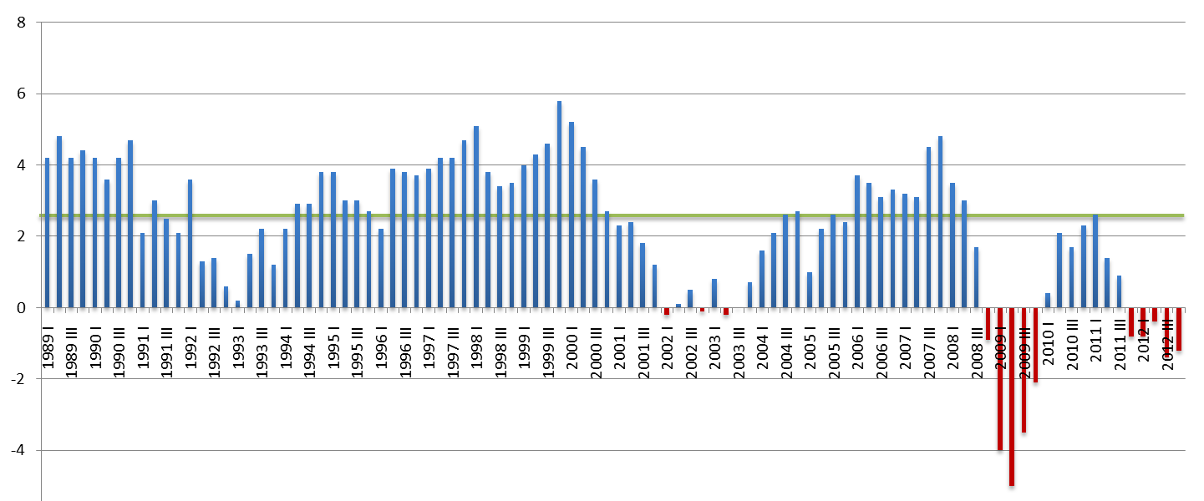
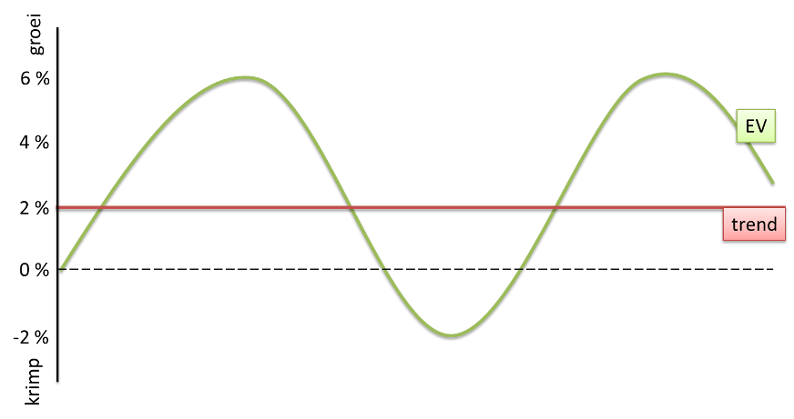
Conjunctuurgolf
HOOGCONJUNCTUUR
werkelijke groei
gemiddelde groei
LAAGCONJUNCTUUR

Slide 7
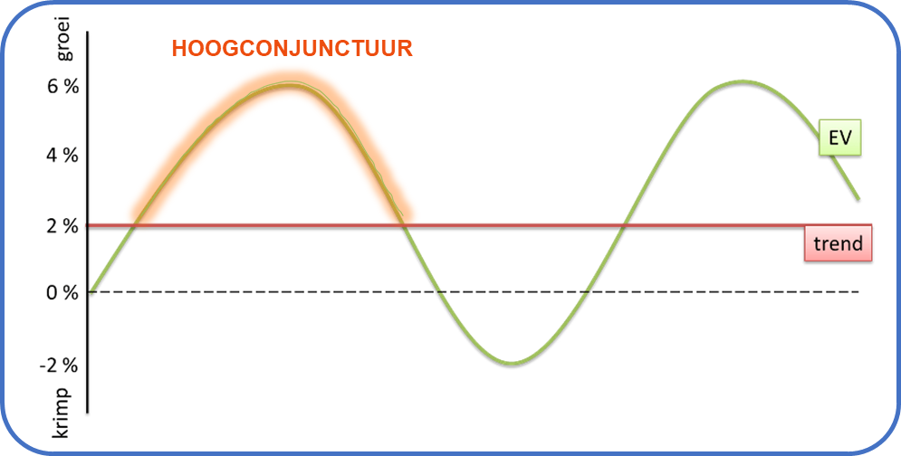
HOOGconjunctuur
Te hoge inflatie door teveel bestedingen (bestedingsinflatie)
Krappe arbeidsmarkt
mogelijk extra kosteninflatie door flinke loonstijgingen
Gezinnen hebben veel vertrouwen
durven geld te lenen
leidt tot extra bestedingen
werkt pro-cyclisch
Overheid heeft veel belastinginkomsten
verleiding O↑
werkt pro-cyclisch
EV = C + I + O + E - M

Slide 8
Inflatie
Inflatie
Stijging van het gemiddeld prijspeil.
Bij hoogconjunctuur extra inflatie.
Tast het vermogen van mensen aan
Tast de koopkracht aan
Verslechtert de concurrentiepositie
Stimuleert om geld uit te geven
Groei bestedingen
Minder geld om te lenen (hogere rente) is slecht voor investeringen / toekomst economie
Bestedingsinflatie
Prijzen↑ door overbesteding
Kosteninflatie
Inflatie
Prijzen↑ door toename productiekosten
Winstinflatie
Prijzen↑ door toename winst bedrijven
Geïmporteerde inflatie
Prijzen↑ door stijging prijs importproducten

Slide 9
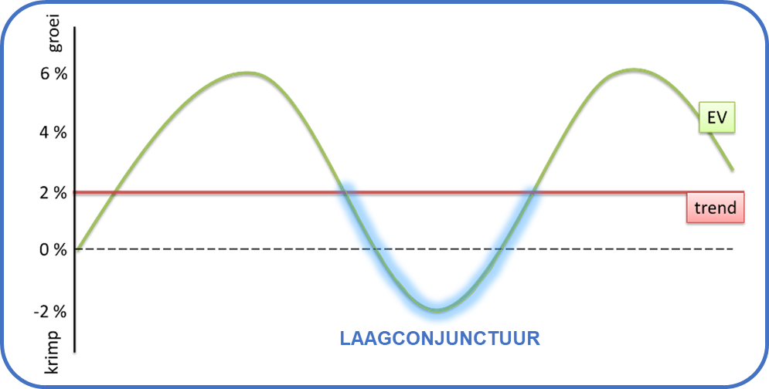
LAAGconjunctuur
Werkloosheid door te weinig bestedingen:
ruime arbeidsmarkt (en relatief lage inflatie)
Mensen worden onzeker over toekomst
gaan minder lenen / besteden
werkt pro-cyclisch
Overheid heeft minder belastinginkomsten
“noodzaak” bezuinigen (O↓)
werkt pro-cyclisch
EV = C + I + O + E - M

Slide 10
Genoeg capaciteit?
Omvang van de bestedingen t.o.v. de productiecapaciteit
Hoogconjunctuur
Overbesteding (output gap positief)
Krappe arbeidsmarkt: werkloosheid < structurele werkloosheid
Laagconjunctuur
Onderbesteding (output gap negatief)
Ruime arbeidsmarkt: werkloosheid > structurele werkloosheid
HOOGCONJUNCTUUR
LAAGCONJUNCTUUR

Slide 11
Soorten werkloosheid
conjuncturele werkloosheid
als er minder mensen nodig zijn dan er maximaal kunnen worden ingezet (output gap > 0)
als er méér mensen willen werken dan er maximaal ingezet kunnen worden
als de opleiding van de werklozen niet aansluit bij vacatures
tijdelijke werkloosheid door zoektijd en selectieprocedures
A_{a} = 7 mln.
U_{s} = 100.000
structurele werkloosheid
Y* = 690 mld
A_{v*} = 6,9 mln.
kwantitatieve structurele werkloosheid
onder besteding
U_{c} = 300.000
EV = 660 mld
A_{v} = 6,6 mln.
kwalitatieve structurele werkloosheid
frictiewerkloosheid
arbeidsproductiviteit = 100.000
seizoenswerkloosheid

Slide 12
Arbeidsmarkt tijdens Conjunctuurgolf
Bij slecht draaiende economie:
Bedrijven nemen minder aan / ontslaan
Bedrijven willen niet vast zitten aan personeel – roep om meer flexibiliteit (zzp / uitzend / enz)
Loonmatiging in ruil voor baanbehoud
Bij aantrekken van de economie:
Bedrijven hebben wel arbeid extra nodig, maar durven geen personeel (vast) aan te nemen
Groei uitzenduren, zpp-ers vinden makkelijker werk, enz.
Bij hoogconjunctuur:
Moeite om geschikt personeel te vinden – bedrijven bieden weer meer vaste contracten aan

Slide 13
Autostabilisatie anti-cyclisch zonder ingrijpen
: inkomensafhankelijke uitkeringen
Bij laagconjunctuur:
productie daalt
mensen verliezen hun baan
zonder (inkomensafhankelijke) uitkering verliezen ze hun inkomen en bestedingsmogelijkheden
dankzij uitkeringen kunnen ze hun bestedingen redelijk op peil houden
De conjunctuurdaling wordt minder groot.
Bij hoogconjunctuur gaan mensen er minder op vooruit als ze een baan krijgen.
HOOGCONJUNCTUUR
LAAGCONJUNCTUUR
Inkomensafhankelijke uitkeringen
Progressieve belastingheffing
Cao’s, minimumloon en loonstarheid

Slide 14
Autostabilisatie: progressieve belastingheffing anti-cyclisch zonder ingrijpen
Progressieve belasting = bij stijging inkomen stijgt de gemiddelde belastingdruk
Bij hoogconjunctuur:
stijgt de productie en het primaire inkomen van mensen (en hun bestedingsmogelijkheden)
door inkomensstijging gaan mensen relatief meer belasting betalen
ze gaan er netto minder op vooruit dan bruto
waardoor ze minder extra kunnen besteden
De conjunctuurstijging wordt minder groot.
Bij laagconjunctuur daalt het netto inkomen minder hard dan het bruto inkomen.
HOOGCONJUNCTUUR
LAAGCONJUNCTUUR
Inkomensafhankelijke uitkeringen
Progressieve belastingheffing
Cao’s, minimumloon en loonstarheid

Slide 15
Autostabilisatie: loonstarheid anti-cyclisch zonder ingrijpen
Bij laagconjunctuur daalt de productie:
mensen verliezen hun baan en de arbeidsmarkt wordt ruimer
wanneer lonen reageren op vraag en aanbod, zouden ze sterk moeten dalen
dankzij (neerwaartse) loonstarheid blijven de lonen en de bestedingen redelijk op peil
De conjunctuurdaling wordt minder groot.
Bij hoogconjunctuur gaan de lonen en de bestedingen minder snel omhoog.
HOOGCONJUNCTUUR
LAAGCONJUNCTUUR
Inkomensafhankelijke uitkeringen
Progressieve belastingheffing
Cao’s, minimumloon en loonstarheid

Slide 16
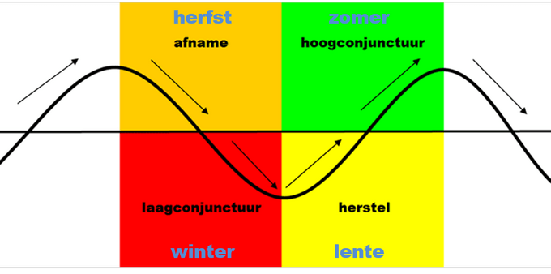
Conjunctuurklok
Stand economie / conjunctuur met behulp van indicatoren.
Voorlopend
Consumentenvertrouwen
Producentenvertrouwen
Gelijklopend
BBP
Investeringen
Consumptie
Achterlopend
Werkloosheid
Werkgelegenheid
Grillig verloop
boven trend
afname
toename
onder trend

